Slide 1
Bedag Informatik AG
bedag.ch
IT-Dienstleistungen
Netzwerkauftrag Flying Circus GmbH
Aufbau der Active-Directory-Umgebung
Projektabschluss – Praesentation nach der Umsetzung
Bearbeiter: Aebischer Fionn
Lehrbetrieb: Bedag Informatik AG
Umgebung: Hyper-V, virtuell · flyingcircus.local

Slide 2
bedag.ch
AGENDA
Inhalt der Praesentation
01 Ausgangslage und Auftrag
02 Zielumgebung im Ueberblick
03 Netzwerkplan und Topologie
04 Server, Rollen und Partitionierung
05 Active Directory, Namens- und OU-Konzept
06 Benutzer, Gruppen und Berechtigungen
07 DHCP, DNS und Gruppenrichtlinien
08 Backup- und Restore-Konzept
09 Funktionstests und Resultate
10 Fazit und Reflexion
Bedag Informatik AG · Netzwerkauftrag Flying Circus GmbH
2

Slide 3
bedag.ch
AUSGANGSLAGE
Auftrag und Ziel
▪ Auftrag: komplette IT-Infrastruktur der fiktiven Flying Circus GmbH von Grund auf aufbauen
▪ Fuenf Abteilungen, rund 16 Mitarbeitende, zentrale Verwaltung ueber Active Directory
▪ Ausgangslage war leer: keine VMs, keine Domaene, kein Fileserver, keine Benutzer
▪ Gesamte Umgebung vollstaendig virtuell in Hyper-V aufgebaut
▪ Vorgaben der Kundschaft: Least Privilege, Anmeldung per Domaenen-Benutzer, Home-Laufwerk, einheitliche Clients via GPO, abteilungsweise Backups
▪ Diese Praesentation zeigt das fertige Ergebnis nach der Umsetzung
Bedag Informatik AG · Netzwerkauftrag Flying Circus GmbH
3

Slide 4
bedag.ch
UEBERBLICK
Zielumgebung im Ueberblick
Komponente | Name | Rolle / OS | IP-Adresse
Server-VM | FC-SRV-01 | Windows Server 2025 – DC, DNS, DHCP, Datei, Druck | 192.168.100.10 (statisch)
Client-VM | FC-CL-01 | Windows 11 Pro | via DHCP (.100–.199)
Client-VM | FC-CL-02 | Windows 11 Pro | via DHCP (.100–.199)
NAS | FC-NAS-01 | Separates Backup-Ziel | 192.168.100.20 (statisch)
Drucker | FC-PR-01 | Netzwerkdrucker | 192.168.100.201 (Reservierung)
Switch | FC-Switch | Hyper-V-Switch, Typ privat | Subnetz 192.168.100.0/24
Privater Adressbereich nach RFC 1918 – nicht direkt aus dem Internet erreichbar.
Bedag Informatik AG · Netzwerkauftrag Flying Circus GmbH
4

Slide 5
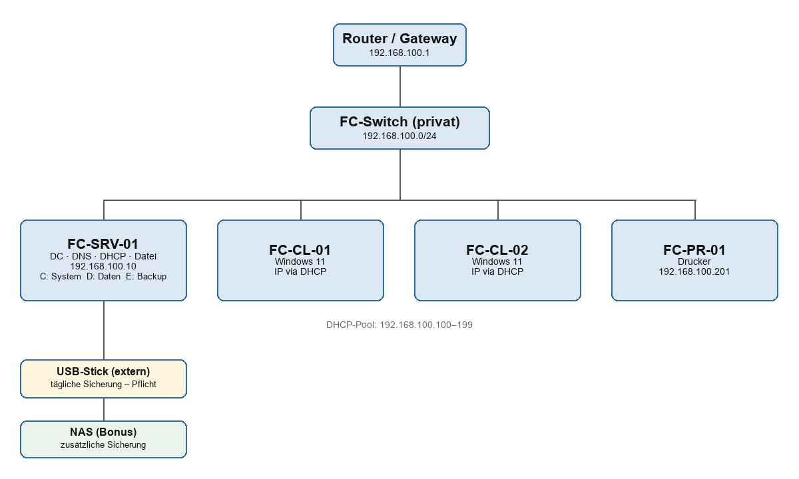
bedag.ch
NETZWERKPLAN
Topologie der Umgebung
Alle Geraete haengen am virtuellen Switch FC-Switch.
Der Server vereint alle Server-Rollen.
Clients und Drucker beziehen ihre Adresse aus dem DHCP-Pool .100–.199.
Gesichert wird zusaetzlich auf USB-Stick und NAS.
Bedag Informatik AG · Netzwerkauftrag Flying Circus GmbH
5

Slide 6
bedag.ch
SERVER
Rollen und Partitionierung
▪ FC-SRV-01 vereint alle Server-Rollen auf einer Maschine (Generation 2, 2 vCPU, 4 GB RAM)
▪ Installierte Rollen: AD Domain Services, DNS, DHCP, Datei-Server, Druckserver
▪ System und Daten bewusst getrennt – eine volle Datenpartition legt nicht das System lahm
Laufwerk | Verwendung | Richtgroesse
C: | System / Windows Server 2025 | ca. 60 GB
D: | Daten (Freigaben, Home, Profile) | ca. 100 GB
E: | Backup – lokale Sicherung (eigene VHDX) | ca. 120 GB
Bedag Informatik AG · Netzwerkauftrag Flying Circus GmbH
6

Slide 7
bedag.ch
ACTIVE DIRECTORY
Domaene, Namens- und OU-Konzept
▪ Domaene flyingcircus.local (NetBIOS FLYINGCIRCUS), FC-SRV-01 als Domain Controller
▪ Haupt-OU FlyingCircus mit Unter-OUs fuer Benutzer, Computer, Server und Gruppen
▪ OUs dienen der Verwaltung und GPO-Verknuepfung, Berechtigungen laufen ueber Gruppen (IGDLA)
Objekt | Schema | Beispiel
Server | FC-SRV-<Nr> | FC-SRV-01
Client | FC-CL-<Nr> | FC-CL-01 / FC-CL-02
Benutzer | vorname.nachname | daniel.lipo
Globale Gruppe | GG_<Abteilung> | GG_Entwicklung
Domaenenlokal | DLG_<Zweck>_<Recht> | DLG_ENT_RW
Bedag Informatik AG · Netzwerkauftrag Flying Circus GmbH
7

Slide 8
bedag.ch
BENUTZER & GRUPPEN
Struktur nach dem IGDLA-Prinzip
▪ 16 Mitarbeitende plus ein Admin-Konto angelegt, je Abteilung in einer globalen Gruppe
▪ Globale Gruppen (GG) werden domaenenlokalen Gruppen (DLG) zugewiesen, diese tragen die Rechte
▪ Home- und Profilpfad direkt am AD-Objekt gesetzt (H:-Laufwerk pro Person)
Globale Gruppe | Abteilung | Zugeordnete DLG
GG_Geschaeftsleitung | Geschaeftsleitung | DLG_GL_RW
GG_Informatik | Informatik | DLG_IT_RW
GG_Entwicklung | Entwicklung / Marketing | DLG_ENT_RW
GG_Support-Betrieb | Support / Betrieb | DLG_SUP_RW
GG_Personal | Personal (HR) | DLG_HR_RW
Bedag Informatik AG · Netzwerkauftrag Flying Circus GmbH
8

Slide 9
bedag.ch
BERECHTIGUNGEN
Least Privilege und Freigaben
▪ Zugriff ausschliesslich ueber Sicherheitsgruppen, NTFS regelt die effektive Berechtigung
▪ Alle Freigaben versteckt ($), Vererbung auf vertraulichen Top-Level-Ordnern deaktiviert
▪ Entwicklung/Marketing: geheim bis zur Freigabe, nur fuer die eigene Abteilung sichtbar
▪ Personal (HR): vertraulich, nur die HR-Abteilung hat Zugriff
▪ Drohnen-Logfiles im Support: lesbar nur fuer den Firmengruender daniel.lipo
Bedag Informatik AG · Netzwerkauftrag Flying Circus GmbH
9

Slide 10
bedag.ch
DIENSTE
DHCP, DNS und Gruppenrichtlinien
DHCP & DNS
Gruppenrichtlinien (GPO)
▪ Scope FC-Scope: 192.168.100.100–199, Lease 8 Tage
▪ Gateway .1, DNS .10, Domaene flyingcircus.local
▪ Reservierung Drucker FC-PR-01: .201
▪ DNS-Aufloesung intern ueber FC-SRV-01
▪ GPO_Sicherheit: Passwort- und Sperrregeln
▪ GPO_System_Richtlinien: Hintergrund, Sperre nach 5 Min
▪ GPO_Browser: Edge-Startseite www.yuneec.com
▪ GPO_Updates: automatische Updates, 14 Tage verzoegert
Bedag Informatik AG · Netzwerkauftrag Flying Circus GmbH
10

Slide 11
bedag.ch
DATENSICHERUNG
Backup- und Restore-Konzept
▪ Umgesetzt mit Windows Server Backup (Bordmittel)
▪ Drei Sicherungsziele: lokal auf E:, extern auf USB-Stick, zusaetzlich auf das NAS
▪ Abteilungsweise Haeufigkeit nach Vorgabe der Kundschaft:
Bereich | Haeufigkeit | Besonderheit
Entwicklung / Marketing | stuendlich | geheime Daten
Personal (HR) | taeglich | zuverlaessige Wiederherstellung
Support – Logfiles | taeglich, extern | wenn moeglich verschluesselt
Uebrige Daten | taeglich | Standard
Bedag Informatik AG · Netzwerkauftrag Flying Circus GmbH
11

Slide 12
bedag.ch
FUNKTIONSTESTS
Nach der Umsetzung geprueft
▪ Zwoelf Testfaelle (T1–T12) definiert und nach dem Aufbau durchgespielt
Test | Geprueft | Ergebnis
Login + Home-Laufwerk (H:) | Anmeldung an FC-CL-01 | erfolgreich
Berechtigungen Abteilungsordner | RW eigene, Zugriff fremd verweigert | wie geplant
Logfiles nur Firmengruender | Support gesperrt, daniel.lipo darf | wie geplant
DHCP-Bezug + DNS-Aufloesung | Client erhaelt IP, nslookup ok | erfolgreich
GPO greift (Startseite, Sperre) | nach gpupdate geprueft | erfolgreich
Backup + Restore einer Datei | E: / USB / NAS | Restore erfolgreich
Druck auf FC-PR-01 | Testseite von FC-CL-01 | erfolgreich
Bedag Informatik AG · Netzwerkauftrag Flying Circus GmbH
12

Slide 13
bedag.ch
FAZIT
Reflexion und Ausblick
▪ Die geplante Umgebung wurde vollstaendig umgesetzt und alle Kernanforderungen erfuellt
▪ Sauberes Namens- und Gruppenkonzept (IGDLA) macht die Verwaltung uebersichtlich und erweiterbar
▪ Trennung von System und Daten sowie das dreifache Backup geben Sicherheit bei Ausfaellen
▪ Gelernt: Reihenfolge ist wichtig – z.B. Passwortrichtlinie vor dem Anlegen der Benutzer setzen
▪ Ausblick: zweiter DC fuer Hochverfuegbarkeit und unbeaufsichtigte Client-Installation als naechste Schritte
Bedag Informatik AG · Netzwerkauftrag Flying Circus GmbH
13

Slide 14
Vielen Dank
Fragen und Diskussion
Bedag Informatik AG · Engehaldenstrasse 12 · 3001 Bern · bedag.ch

